Slide 1
딥러닝 스터디
CHAP 4. 신경망 학습
20203128 김재영
20223114 서예은

Slide 2
CONTENTS
데이터 학습
손실 함수
수치 미분
기울기
학습 알고리즘 구현
정리

Slide 3
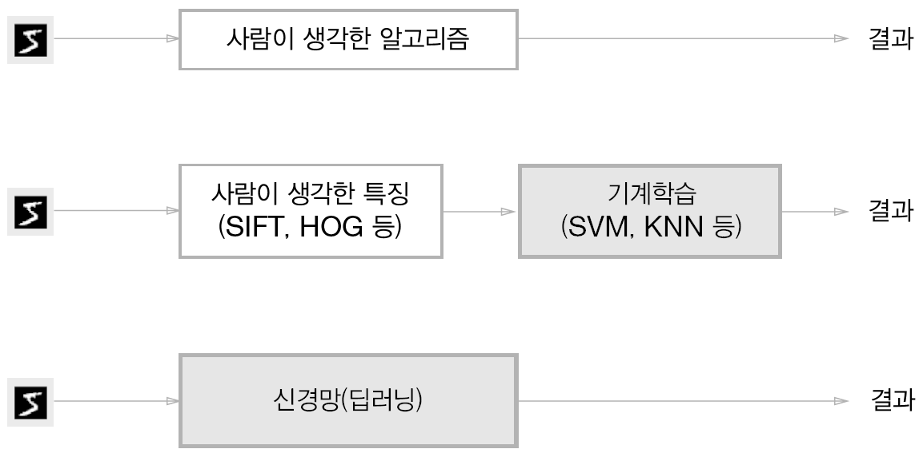
데이터 학습
신경망은 데이터를 통해서 학습 가능
데이터를 통해서 매개변수(가중치, 편향) 값을 자동으로 결정
기계학습
특징을 추출하여 특징의 패턴을 학습하는 방법
규칙을 찾아내는 역할을 기계가 담당
특징을 사람이 결정 -> 특징을 잘 설계하고 결정해야 함
신경망(딥러닝)
사람이 개입하지 않고 특징까지도 기계가 스스로 학습
<알고리즘 종류>
Notes:
기계학습은 데이터가 생명이다
데이터에서 사람의 개입을 최소화하여 패턴을 찾고 해당 패턴을 통해서 답을 찾는다 그것이 기계학습니다.
손글씨 5를 분류하는 프로그램
사람이 직접 눈으로 인식하는 건 쉽지만 이걸을 알고리즘으로 구현하기가 쉽지가 않다.
이미지에서 특징을 추출하여 특징의 패턴을 학습하는 방법 규칙을 찾아내는 역할을 기계가 담당하고 특징은 사람이 결정하는 것 따라서 특징을 잘 설계하고 결정해야 됨
딥러닝을 사람이 개입하지 않음 특징까지도 기계가 스스로 학습함

Slide 4
데이터 학습
훈련 데이터와 시험 데이터로 나눠 학습과 실험을 수행
훈련 데이터만 학습하면서 최적의 매개변수를 탐색
시험 데이터를 사용하여 훈련한 모델의 실력을 평가
오버피팅: 한 데이터셋에만 지나치게 최적화된 상태
Notes:
나누는 이유: 범용적으로 사용할 거기 때문에 아직 보지 못한 데이터로도 문제를 잘 풀어야 함

Slide 5
손실 함수
신경망에서 최적의 매개변수 값을 탐색하는 하나의 지표
신경망 성능의 나쁨을 나타내는 지표
평균 제곱 오차, 교차 엔트로피 오차
Notes:
현재 훈련 데이터를 얼마나 잘 처리하지 못하냐를 나타냄

Slide 6
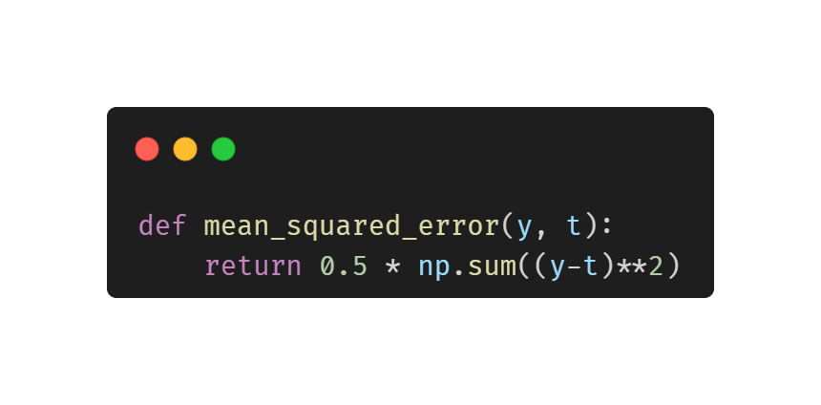
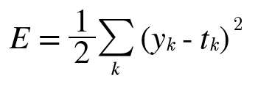
손실 함수
평균 제곱 오차
y : 출력값
t : 정답 레이블(원-핫 인코딩)
k : 데이터 차원 수
<평균 제곱 오차 수식>
<평균 제곱 오차 구현>
Notes:
Numpy 배열에서 각 원소 자리 값을을 빼고 각 원소의 값들을 제곱 후 모든 원소의 값을 합하고 절반함

Slide 7
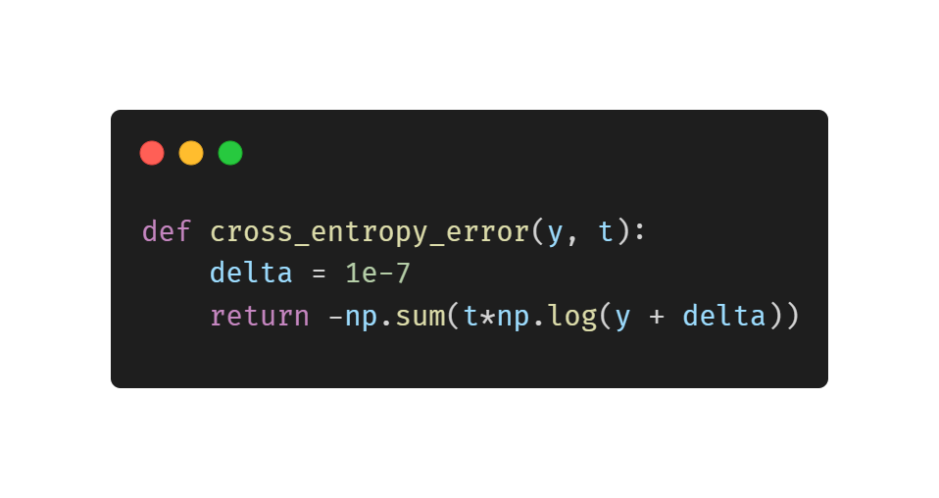
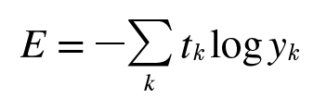
손실 함수
교차 엔트로피 오차
y : 출력값
t : 정답 레이블(원-핫 인코딩)
k : 데이터 차원 수
t는 정답에 해당하는 원소만 1이기 때문에 다른 원소들은 결과에 영향을 주지 않음
로그 함수에 따라 출력이 1에 가까울 수록 오차는 줄어들고 0에 가까울 수록 오차는 무한정 커짐
<교차 엔트로피 오차 수식>
<교차 엔트로피 오차 구현>
Notes:
Log는 자연로그임
교차 엔트로피 오차는 정답일 때의 출력이 전체 값을 정함
Np.log함수에 0이 들어가면 마이너스 무한대 에러가 뜨기 때문에 방지하기 위해 아주 작은 수를 더했따.

Slide 8
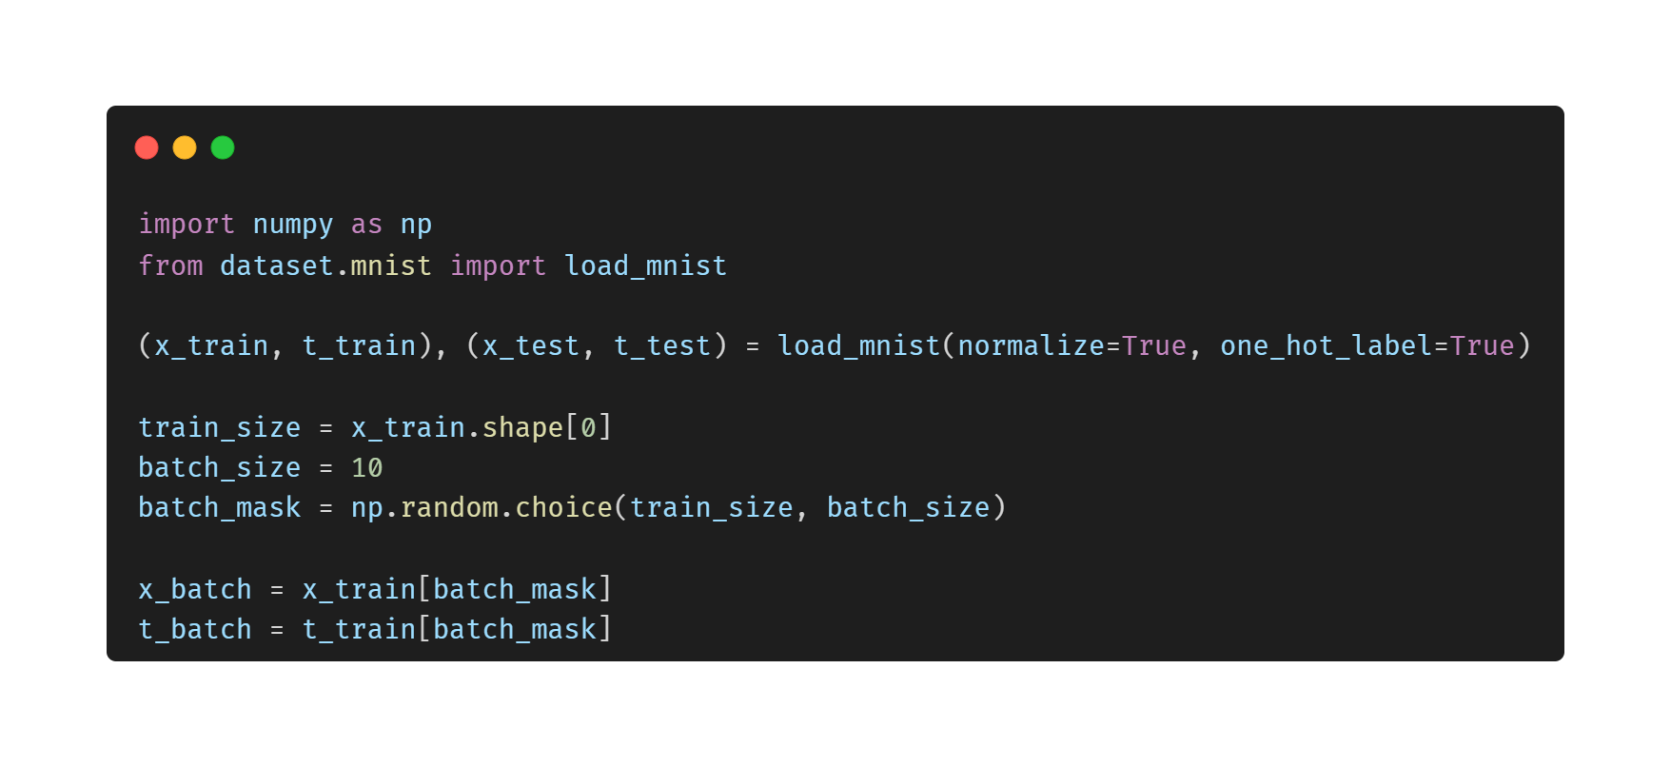
손실 함수
훈련 데이터에 대한 손실 함수 계산 후 그 값을 최대한 줄여주는 매개변수를 탐색
모든 훈련 데이터에 대한 손실 함수 값을 구해야 함 -> 데이터가 너무 클 경우 부담이 큼
미니배치 학습 : 훈련 데이터 중 램덤으로 일부만 골라 학습을 수행
<미니배치 구현>
Notes:
이렇게 데이터 일부만 추려서 전체의 근사치로 이용 물론 완전히 정확하진 않음
Choice함수를 이용해서 60000만 미만의 수 중 10개를 선택하여 미니배치 훈련 데이터를 생성

Slide 9
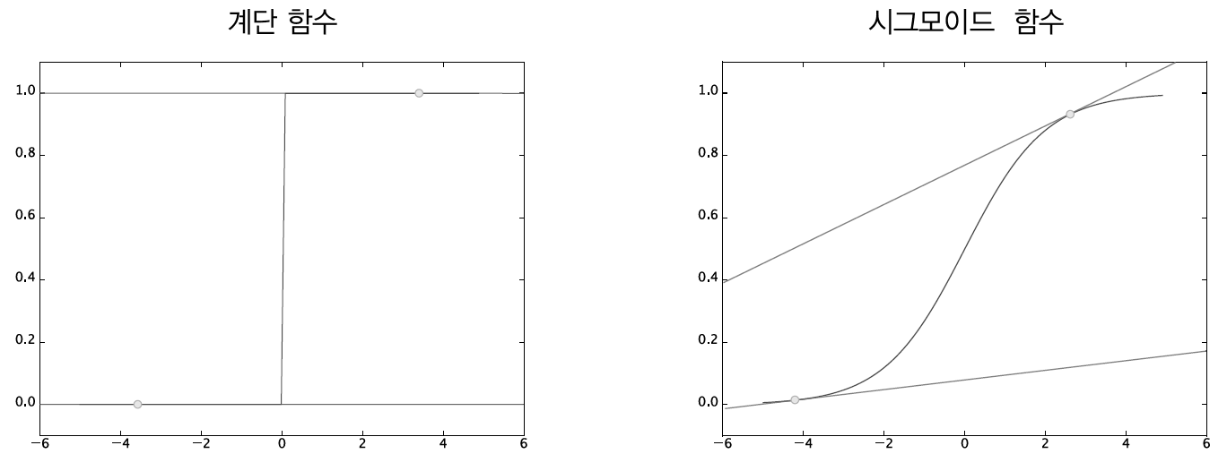
손실 함수
신경망 학습에서는 최적의 매개변수를 찾을 때 매개변수의 미분을 계산
미분 값을 통해서 매개변수의 값을 갱신
매개변수에 대한 손실 함수의 미분 값 = x
x < 0 : 손실 함수가 감소하는 구간 -> 매개변수를 증가
x > 0 : 손실 함수가 증가하는 구간 -> 매개변수를 감소
x = 0 : 손실 함수의 극대 or 극소점 -> 매개변수 갱신 멈춤
정확도는 미분 시 대부분의 장소에서 0이 되어 매개변수 갱신 불가
정확도는 매개변수에 작은 변화에는 거의 반응을 보이지 않고 불연속적으로 변화
기울기가 0이 되지 않는 것은 학습에서 중요한 성질
Notes:
딥러닝의 궁극적인 목적은 정확도를 올리는 매개변수를 찾는 건데 정확도라는 지표를 냅두고 손실 함수의 값이라는 지표를 사용하는 이유
학습을 하는데 미분이 사용되기 때문
정확도는 미분 시 0이 되는 이유
정확도는 계단함수처럼 값이 불연속적이다. 시그모이드 함수는 값이 연속적으로 변화한다. 정확도는 매개변수에 미소한 변화에는 거의 반응을 보이지 않고 불연속적으로 변화함
이는 계단 함수를 활성화 함수로 사용하지 않는 이유와도 들어맞음
계단 함수는 한순간만 변화를 일으키고 대부분의 장소에서 미분값이 0이지만 시그모이드 함수는 출력도 연속적이고 미분값도 연속적이다.
이는 신경막 학습에서 중요한 성질이고 기울기가 0이 되지 않는 덕분에 올바르게 학습 가능

Slide 10
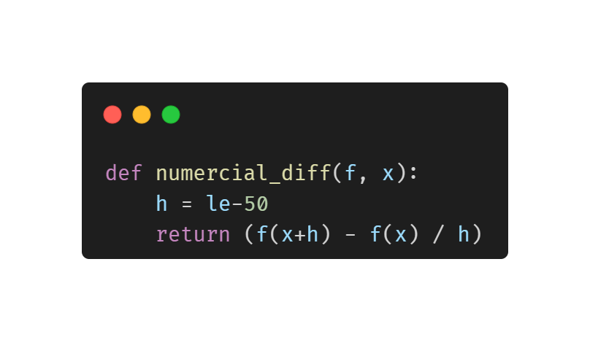
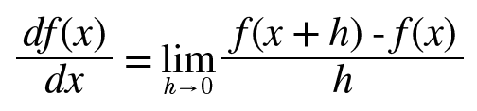
수치 미분
평균 : 일정 시간 동안의 변화량
미분 : 특정 한 순간의 변화량
반올림 오차 문제 : 작은 값들이 생략되어 계산 결과에 오차가 발생
<미분 수식>
<미분 구현>
Notes:
경사법에서는 기울기는 기준으로 매개변수 값을 갱신함
기울기에 대해서 알기 위해 미분에 대해서 알아보겠음
미분은 평균에서 일정 시간이라는 걸 가능한 한 줄여서 구하는 거임
그런데 이 함수에는 문제가 있음

Slide 11
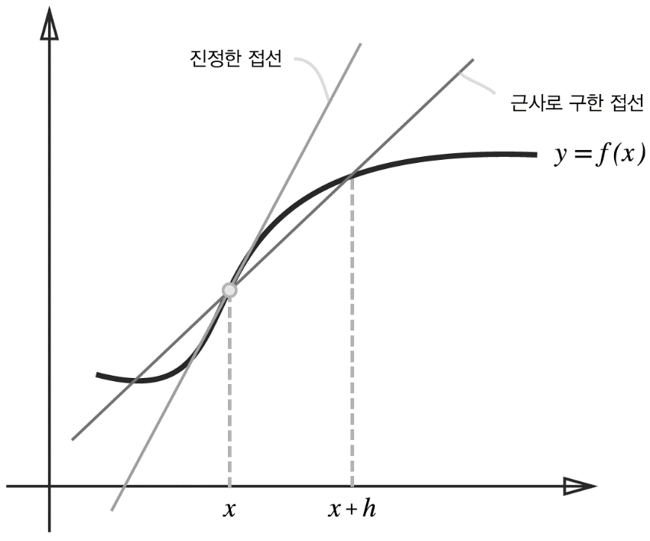
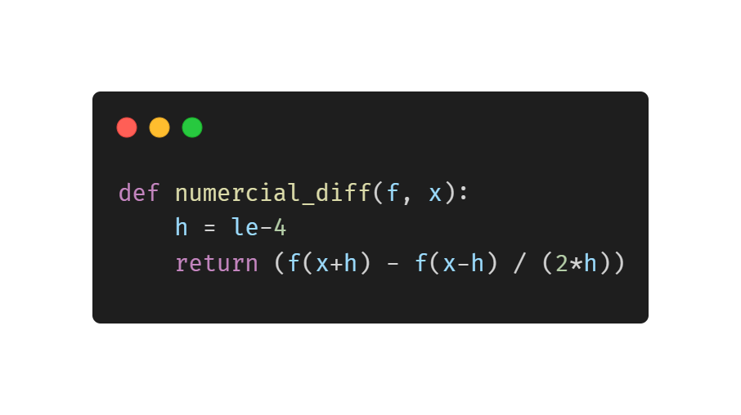
수치 미분
함수 f의 차분 문제
오차를 줄이기 위해 중앙 차분 방식 사용
아주 작은 값으로 나눔으로써 미분하는 것을 수치 미분이라 함
<중앙 차분 구현>
Notes:
밑에 그림처럼 진정한 미분은 x위치에서의 접선의 기울기이지만 구현한 함수는 x와 x+h사이의 기울기에 해당
그래서 구현한 함수를 엄밀히 일치하지는 않음 h를 무한히 0으로 좁히는 것이 불가능해서 생기는 한계
이러한 오차를 줄이기 위해 중앙 차분 방식을 사용
이것 처럼 진정한 미분이 아니라 아주 작은 값으로 미분하는 것을 수치 미분이라 함

Slide 12
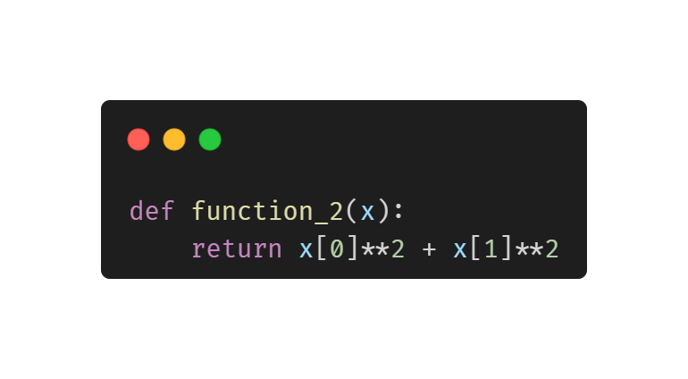
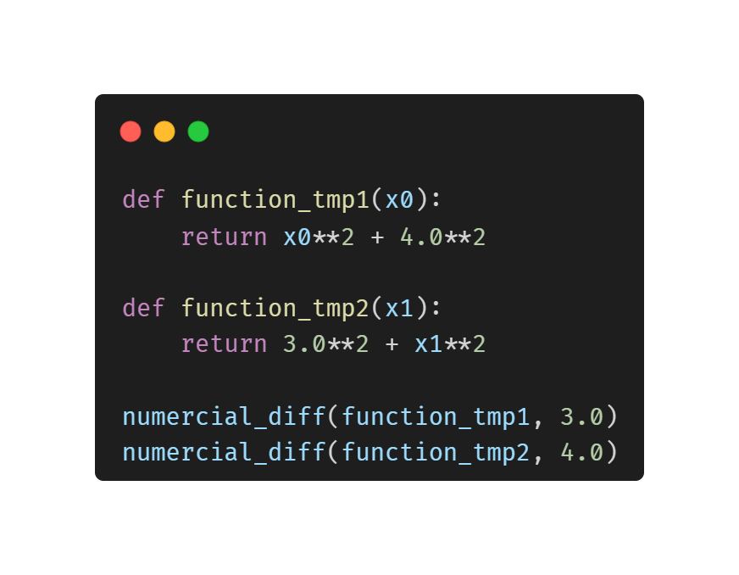

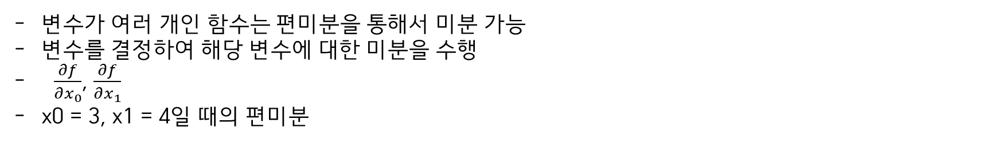
수치 미분
변수가 여러 개인 함수는 편미분을 통해서 미분 가능
변수를 결정하여 해당 변수에 대한 미분을 수행
$\frac{∂f}{∂x_{0}}$, $\frac{∂f}{∂x_{1}}$
x0 = 3, x1 = 4일 때의 편미분
<변수가 2개인 함수 구현>
<변수가 2개인 함수>
<편미분 구현>
Notes:
그러면 이렇게 변수가 2개인 함수는 어떻게 미분을 해야되냐
이럴 경우에는 편미분이라는 걸 함

Slide 13
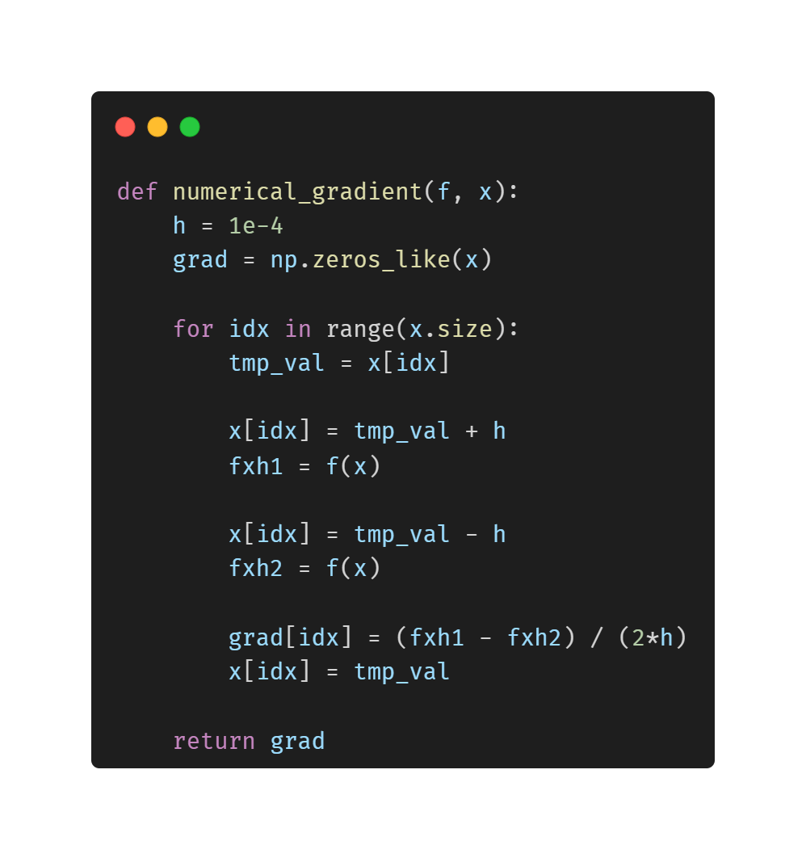
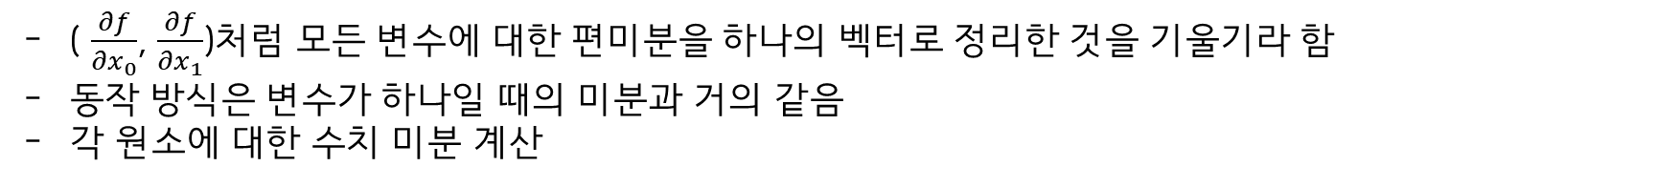
기울기
( $\frac{∂f}{∂x_{0}}$, $\frac{∂f}{∂x_{1}}$)처럼 모든 변수에 대한 편미분을 하나의 벡터로 정리한 것을 기울기라 함
동작 방식은 변수가 하나일 때의 미분과 거의 같음
각 원소에 대한 수치 미분 계산
<기울기 구현>
Notes:
편미분을 동시에 계산하고 싶으면 어떻게 해야되냐
묶어서 하나의 벡터로 정리함으로써 동시에 계산이 가능
Np.zeros_like()함수를 x와 형상이 같고 원소의 값이 모두 0인 배열을 생성

Slide 14
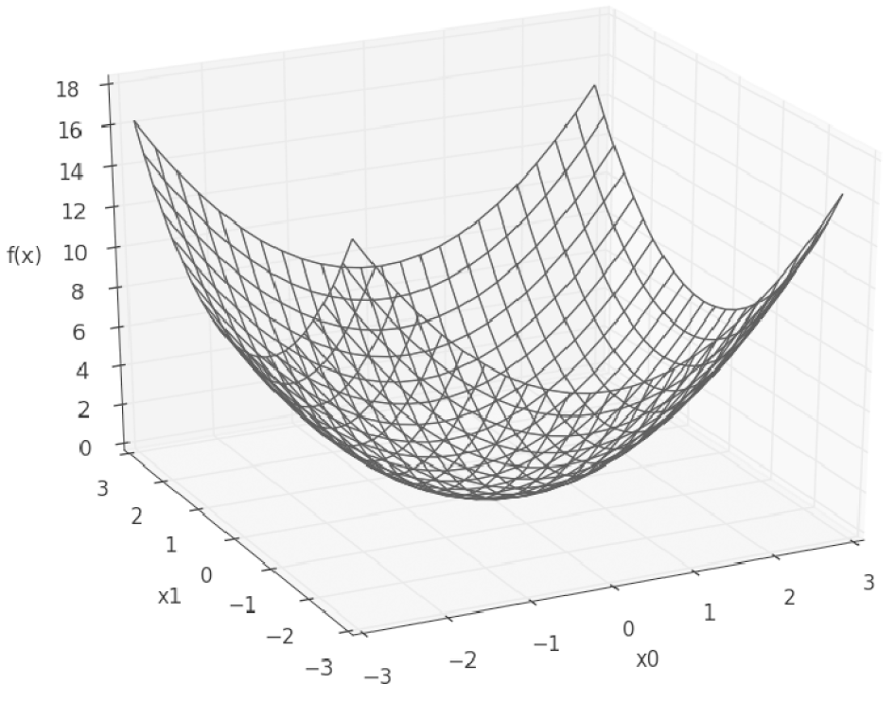
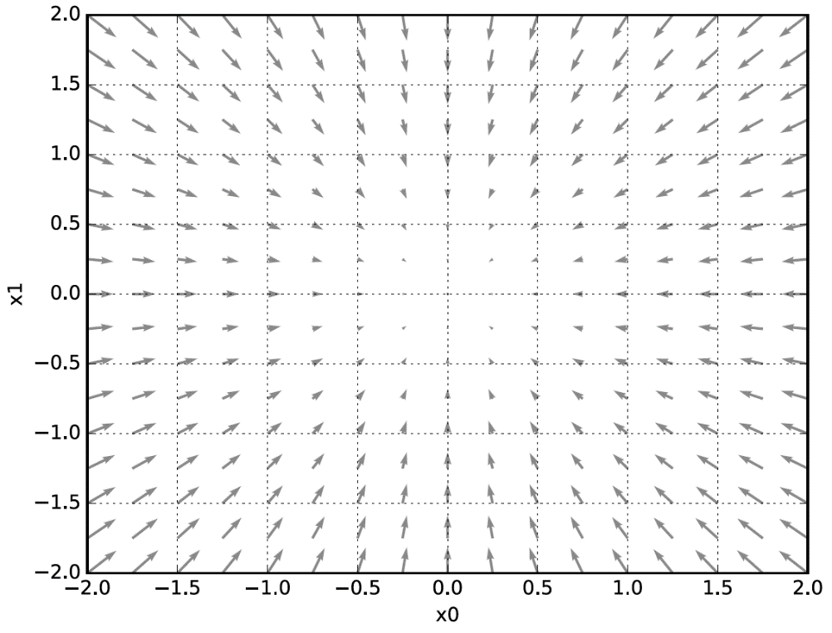
기울기
기울기가 가리키는 쪽은 각 장소에서 함수의 출력 값을 가장 크게 줄이는 방향
< X0^2 + x1^2 함수 그래프>
< x0^2 + x1^2 함수 그래프>
Notes:
기울기가 의미하는 것을 해당 그림을 통해서 알 수 있다.
기울기의 결과에 마이너스를 붙인 벡터로 그려봤다.

Slide 15
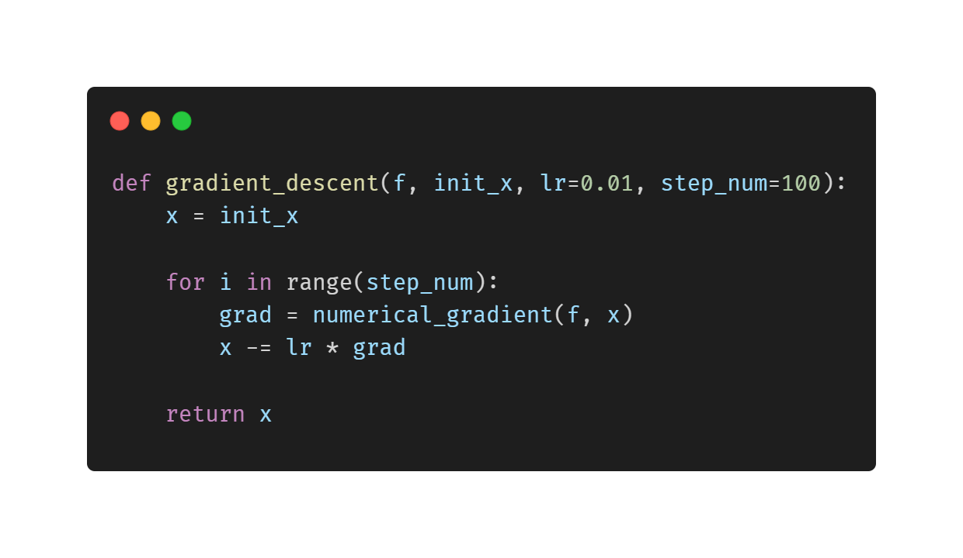
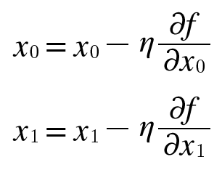
기울기
기울기를 이용하여 함수의 최솟값을 찾는 것이 경사법
현 위치에서 기울기를 계산하고 매개변수 갱신을 반복
극솟값, 안장점 또한 기울기가 0이라서 문제 발생
η(에타) : 얼마나 갱신할 지는 나타내며 학습률이라고 함
< 경사법 수식>
< 경사법 구현>
Notes:
적당한 학습률을 선택해야됨 너무 클 경우 발산해버리거 너무 작을 경우 갱신이 별로 안 됨
학습률 같은 사람이 직접 설정하는 매개변수를 하이퍼파라미터라고 함

Slide 16
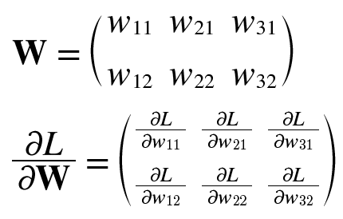
기울기
기울기의 형상이 가중치와 같음
기울기를 구한 다음 경사법을 통해 매개변수를 갱신하기만 하면 됨
< 경사법 수식>
Notes:
이거를 직접 신경망에서 기울기를 계산할려면 가중치가 W 손실 함수를 L이라 할 때 수식은 다음과 같다.

Slide 17
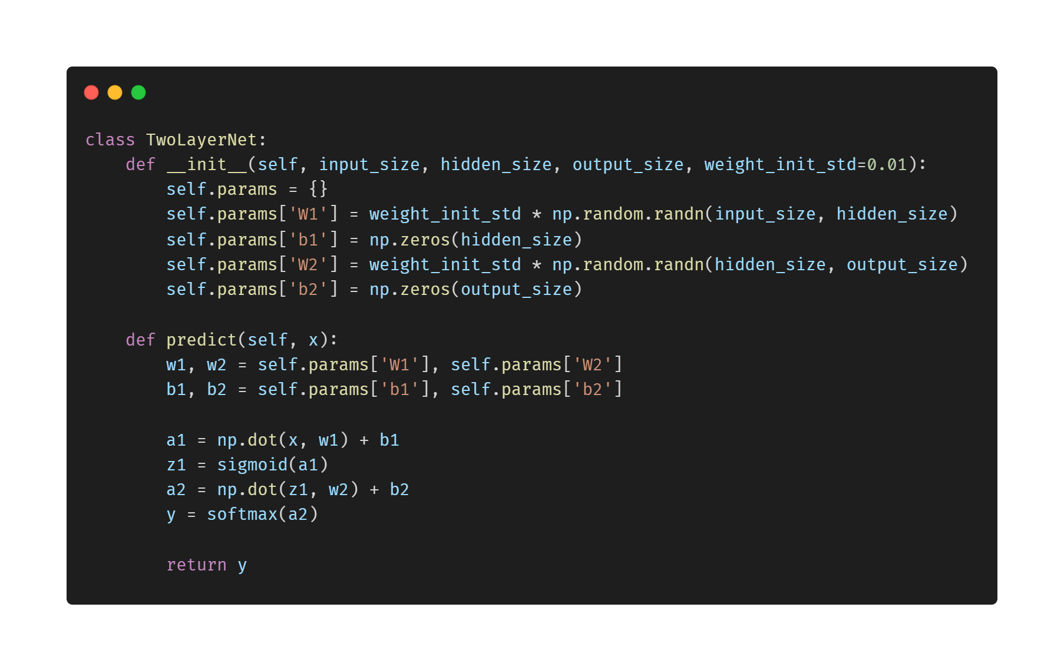
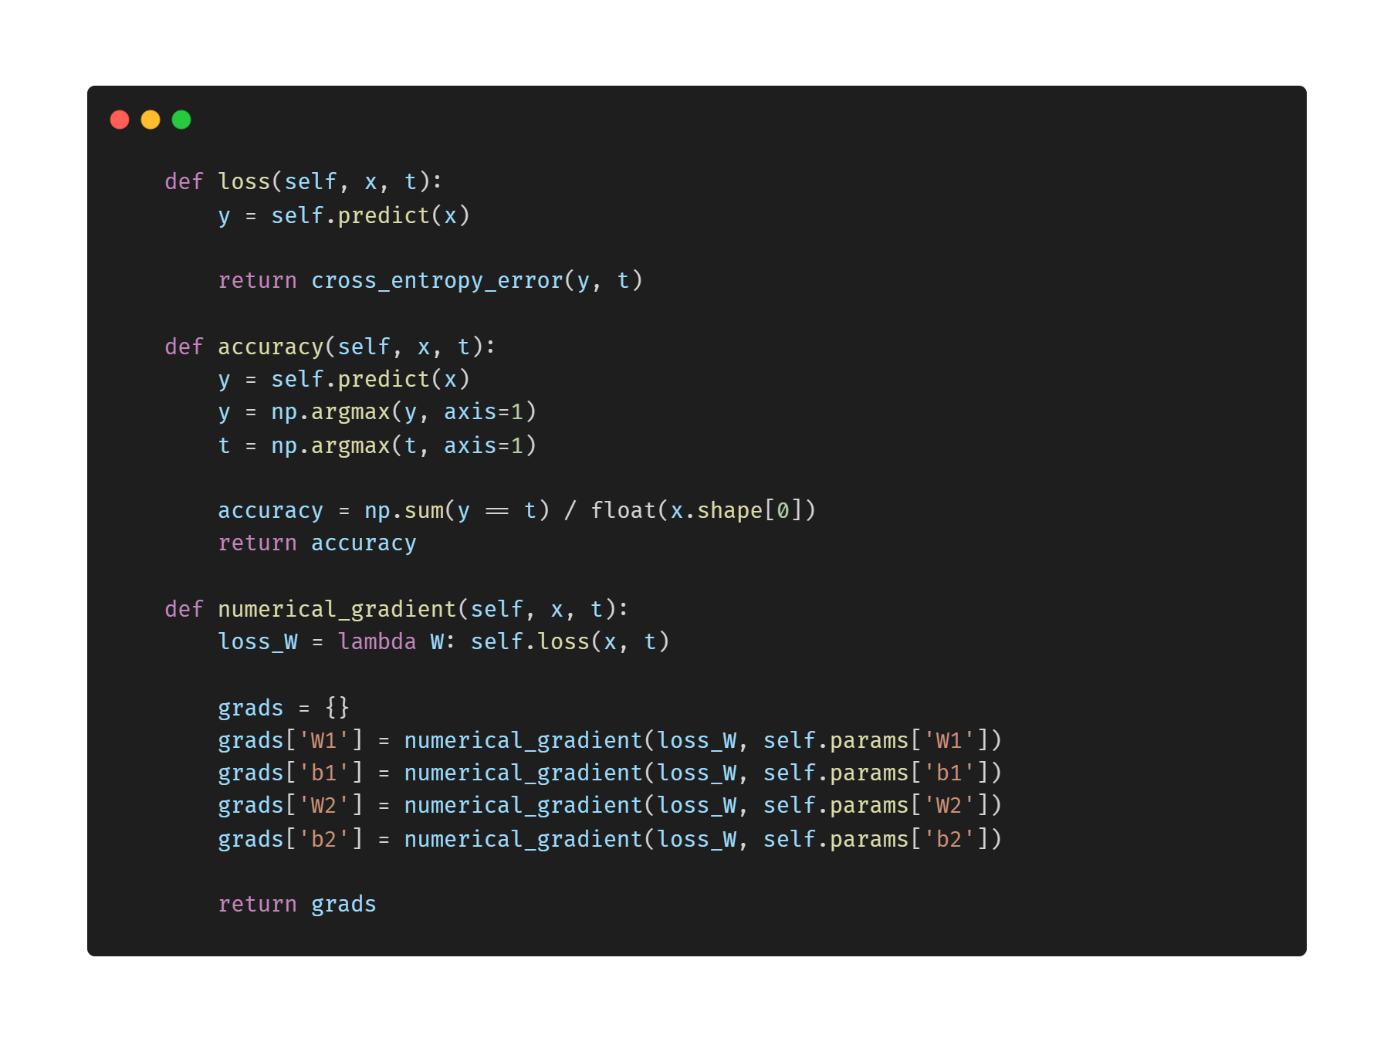
학습 알고리즘 구현
2층 신경망 클래스 구현
Notes:
지금까지 배운 것들을 기반으로 손글씨를 학습하는 알고리즘을 구현을 해봤다. numerical_gradient메소드는 각 매개변수의 기울기를 계산한다.

Slide 18
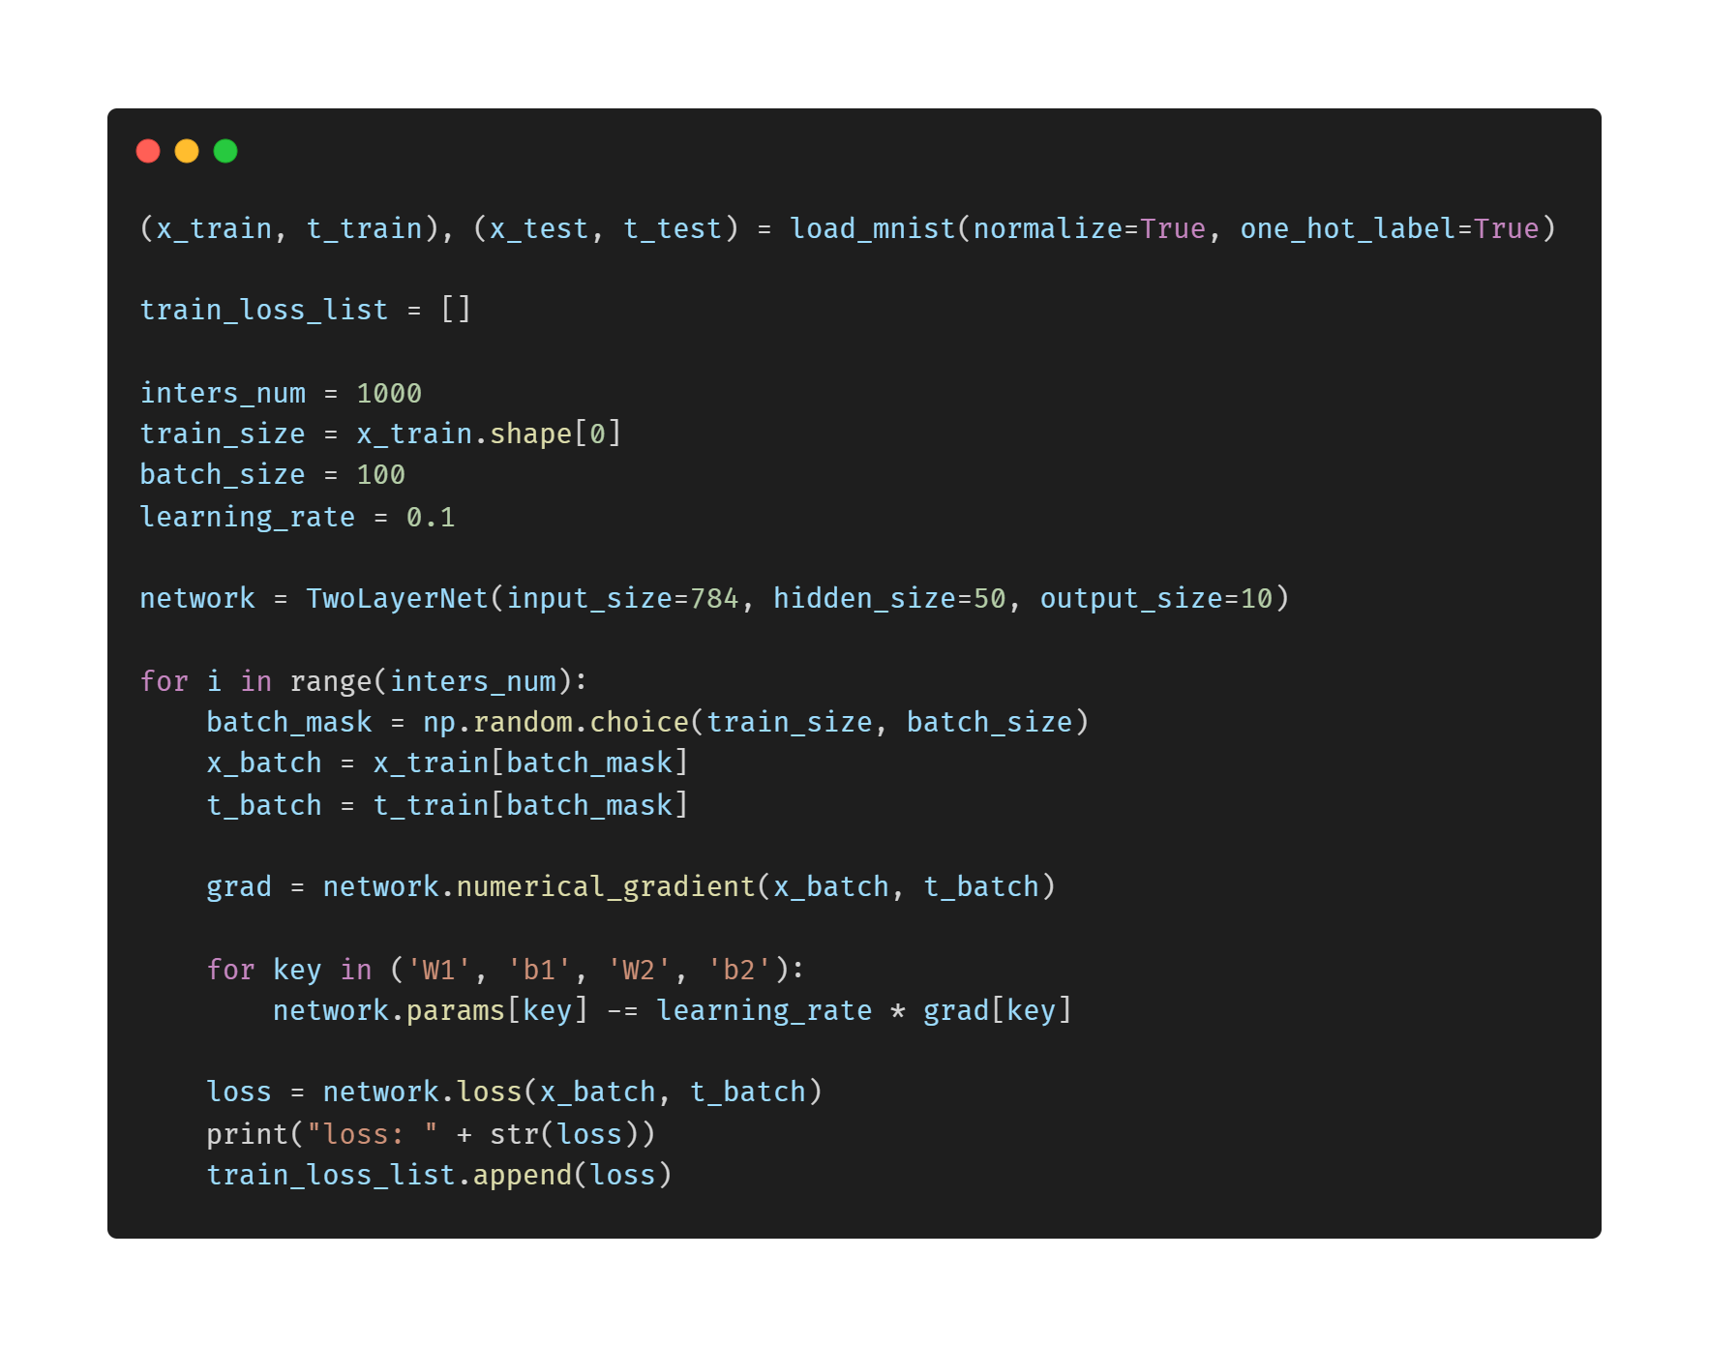
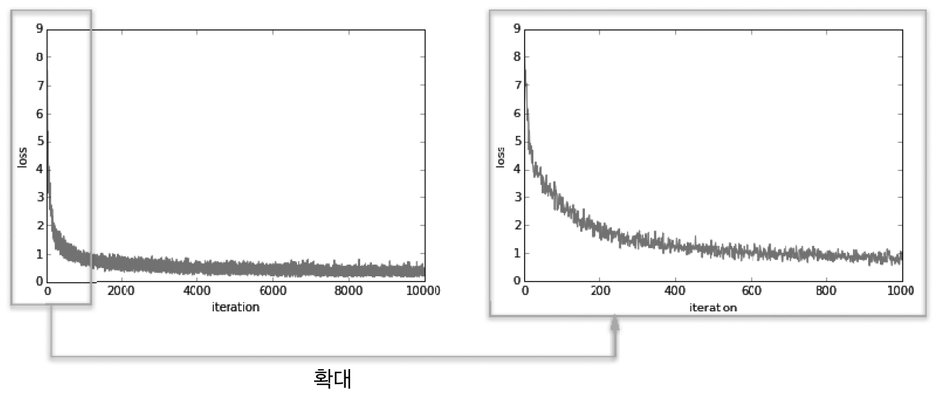
학습 알고리즘 구현
미니배치 학습 구현
MNIST 데이터셋 학습을 수행
Notes:
신경망의 가중치 매개변수가 서서히 데이터에 적응하고 있음을 의미

Slide 19
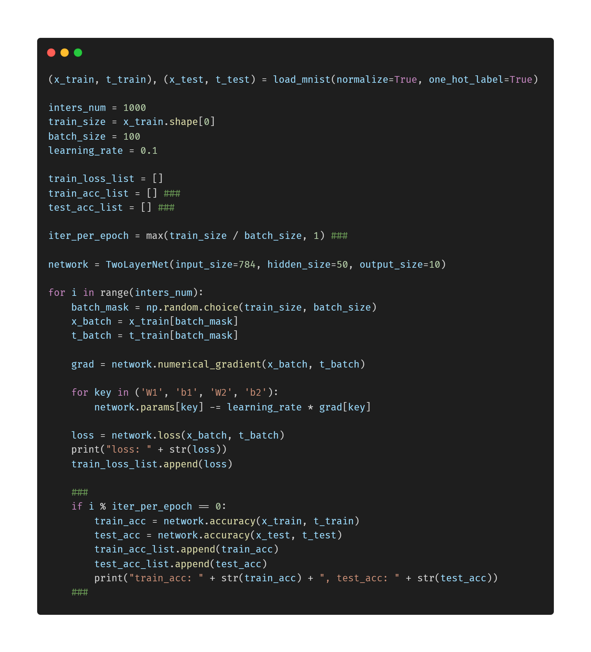
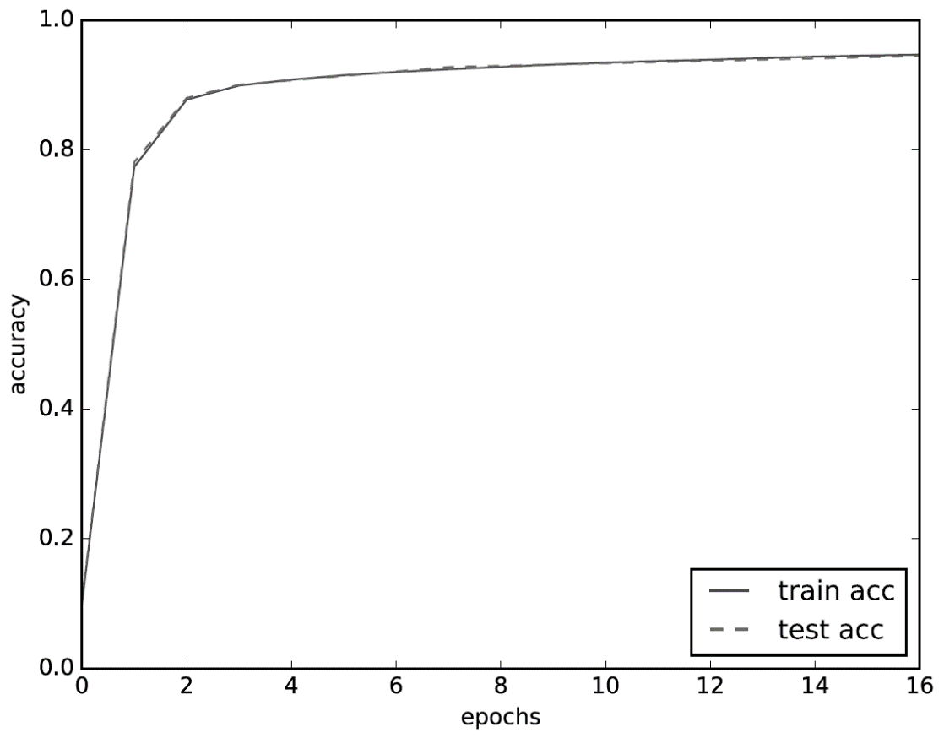
학습 알고리즘 구현
시험 데이터 평가 구현
에폭(epoch) : 1에폭은 훈련 데이터를 모두 소진했을
때의 횟수
Notes:
제대로 성능을 발휘하는 지 확인하기 위해서 시험 데이터를 평가하는 코드도 구현
1에폭마다 정확도를 계산하는 이유는 for문 안에서 매번 계산하기에는 시간이 오래 걸리고 자주 기록할 필요는 없기 때문
훈련 데이터와 시험 데이터를 평가한 정확도가 모두 좋아지고 차이가 없음을 알 수 있는데 이 것은 오버피팅이 일어나지 않음을 의미한다.
만약 오버피팅이 일어났다면 시험 데이터에 대한 정확도는 많이 달라졌을 것이다.

Slide 20
정리
기계학습에서 사용하는 데이터셋은 훈련 데이터와 시험 데이터로 나눠 사용
훈련 데이터로 학습한 모델의 범용 능력을 시험 데이터로 평가
신경망 학습은 손실 함수를 지표로, 손실 함수의 값이 작아지는 방향으로 가중치 매개변수를 갱신
가중치 매개변수를 갱신할 때는 가중치 매개변수의 기울기를 이용하고, 기울어진 방향으로 가중치의 값을 갱신하는 작업을 반복
아주 작은 값을 주었을 때의 차분으로 미분하는 것을 수치 미분이라 함
수치 미분을 이용해 가중치 매개변수의 기울기를 구할 수 있음

Slide 21
THANK YOU!

